Slide 1
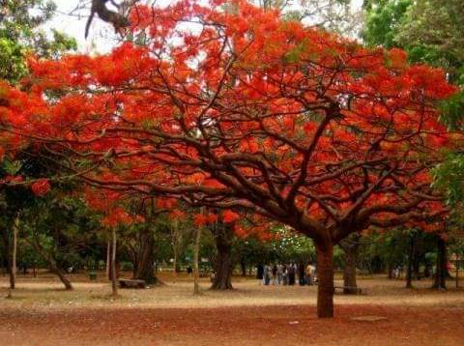
সবাইকে শুভেচ্ছা

Slide 2
পরিচিতিঃ
মোঃ আব্দুল মালেক
সহকারি শিক্ষক
হাঁসমারী সরকারি প্রাথমিক বিদ্যালয়
গুরুদাসপুর, নাটোর।

Slide 3
শ্রেণিঃ দ্বিতীয়
বিষয়ঃ বাংলা
কবিতাঃ আমাদের দেশ

Slide 4
পাঠের শিখনফল
২.১.১.পাঠের অন্তর্গত ছোট ছোট বাক্য শুনে তারা তার অর্থ বুঝতে পারবে
২.১.২.প্রমিত উচ্চারণে এবং ছন্দ বজায় রেখে কবিতাটি আবৃত্তি করতে পারবে।

Slide 5
পাঠের অনুকুল পরিবেশ সৃষ্টি

Slide 6
পাঠের শিরোনামঃ আমাদের দেশ
পাঠের অংশঃ আমাদের দেশ …গান আর গান
আ.ন.ম.বজলুর রশীদ

Slide 7
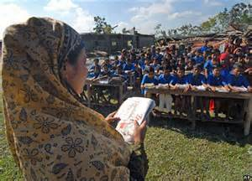
শিক্ষকের কবিতা আবৃত্তি

Slide 8
আমাদের দেশ তারে কত ভালোবাসি

Slide 9
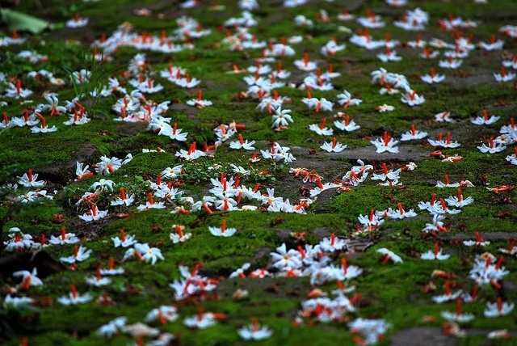
সবুজ ঘাসের বুকে শেফালির হাসি

Slide 10
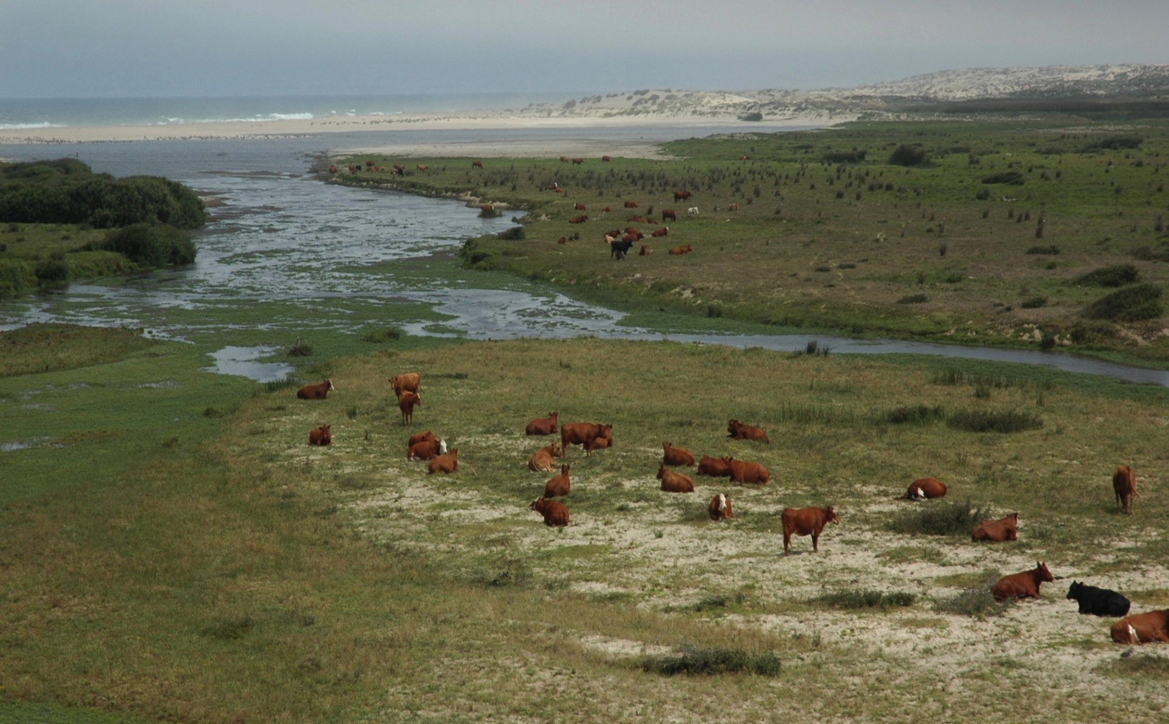
মাঠে মাঠে চরে গরু নদী বয়ে যায়

Slide 11
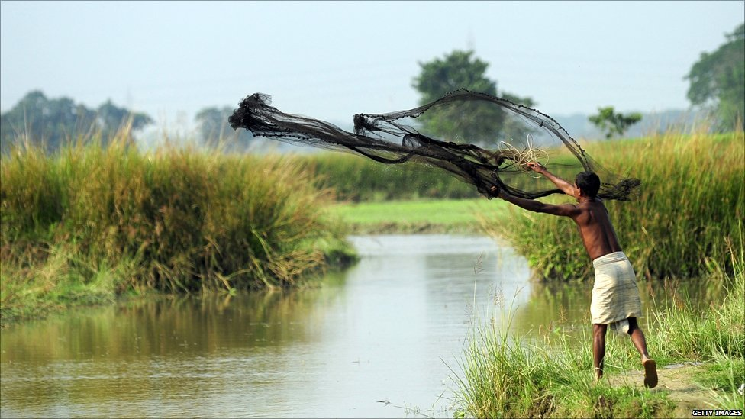
জেলে ভাই ধরে মাছ মেঘের ছায়ায়

Slide 12
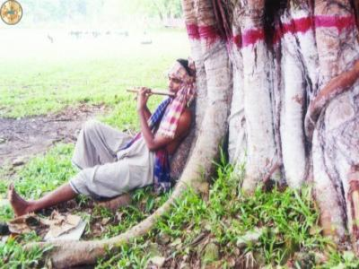
রাখাল বাজায় বাঁশি কেটে যায় বেলা

Slide 13
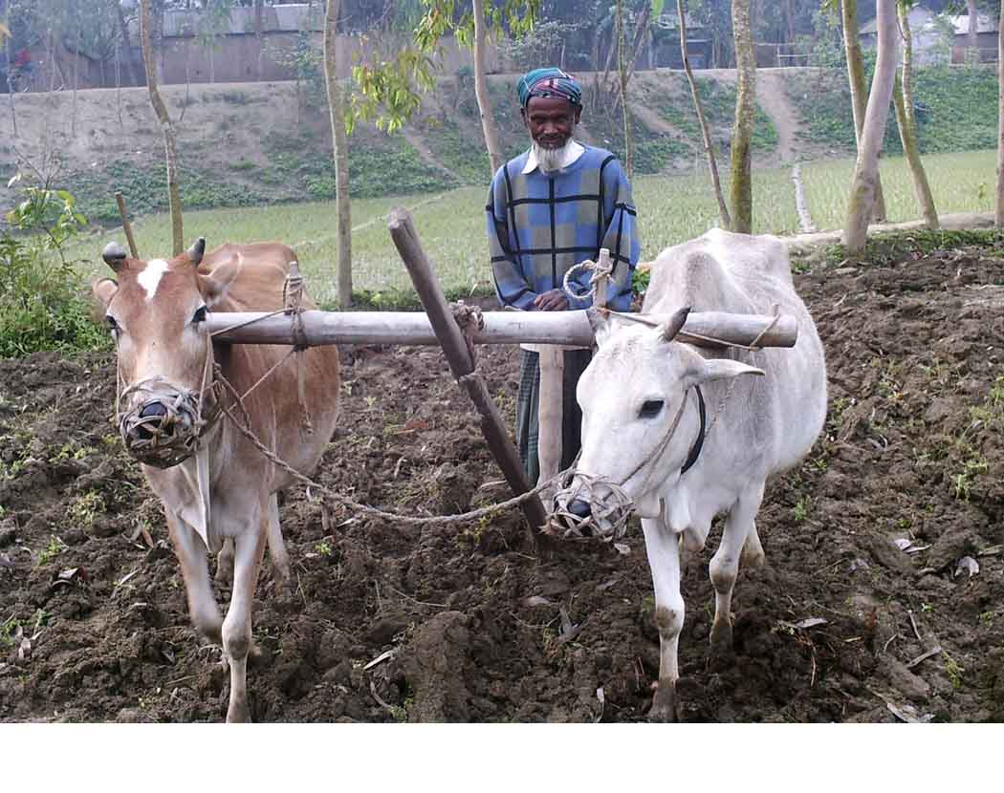
চাষা ভাই করে চাষ কাজে নেই হেলা

Slide 14
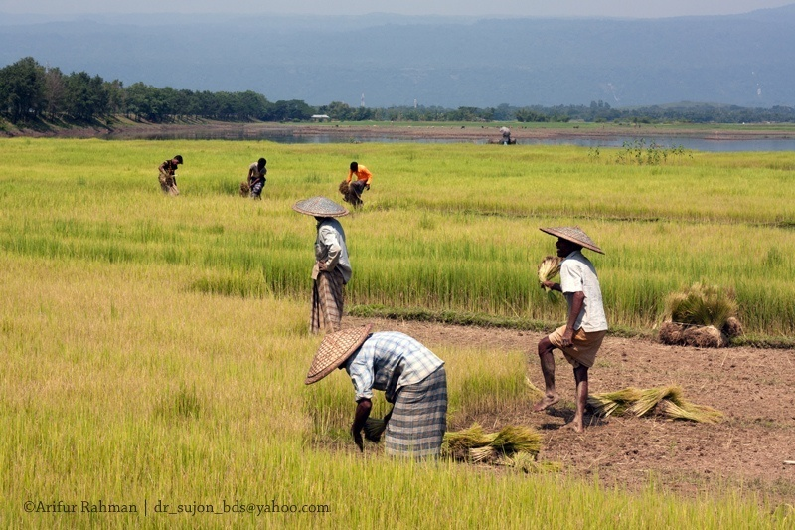
সোনার ফসল ফলে খেত ভরা ধান

Slide 15
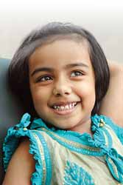
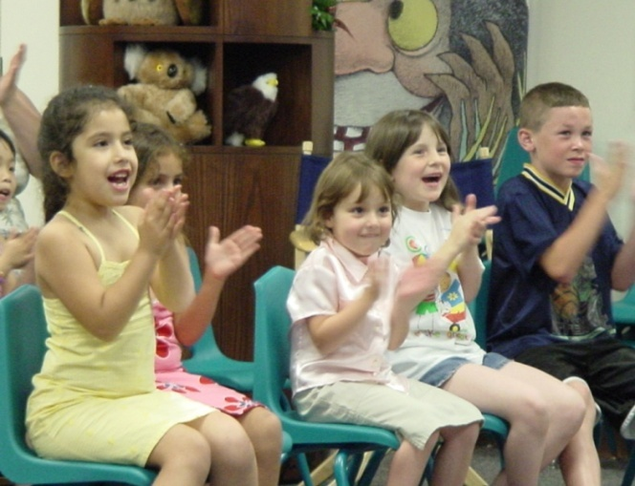
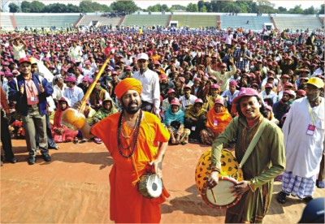
সকলের মুখে হাসি গান আর গান

Slide 16
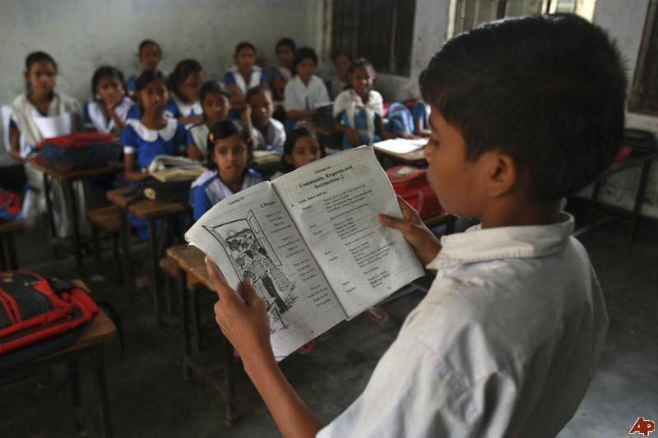
শিশুর একক পাঠ

Slide 17
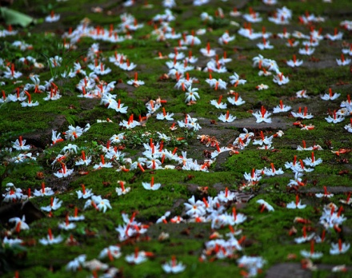
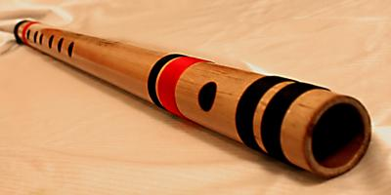
শব্দের অর্থ
একটি ফুলের নাম
শেফালি
বাঁশি
শব্দ তৈরির একটি বাঁশের কাঠি
যারা জাল দিয়ে মাছ ধরে
জেলে

Slide 18
ছবি দেখে বলি কে কী কাজ করে ?
জেলে মাছ ধরে
চাষী জমি চাষ করে
রাখাল বাঁশী বাজায়

Slide 19
মুখে মুখে উত্তর বলি
গরু কোথায় চরে?
রাখাল কী করেন?
চাষি ভাই কী করেন?

Slide 20
উত্তরঃ
*গরু মাঠে চরে
*রাখাল বাঁশি বাজায়
* রাখাল মাঠে গরু চরায়
*জেলে মাছ ধরে

Slide 21
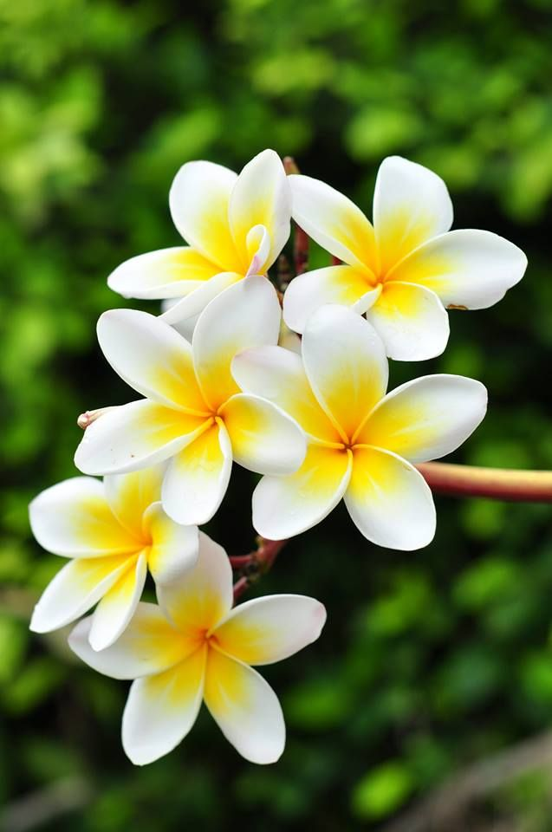
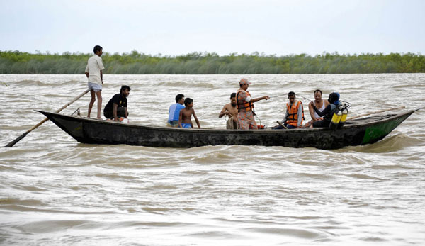
দলীয় কাজ
দলের নাম-নদী
জেলে কোথায় মাছ ধরে?
নৌকা কোথায় ছলে?
তারা প্রশ্ন করবে মাছ দলকে
দলের নাম-মাছ
রাখাল কোথায় বাঁশি বাজায় ?
সবুজের বুকে কিসের হাসি ?
তারা প্রশ্ন করবে নদী দলকে

Slide 22
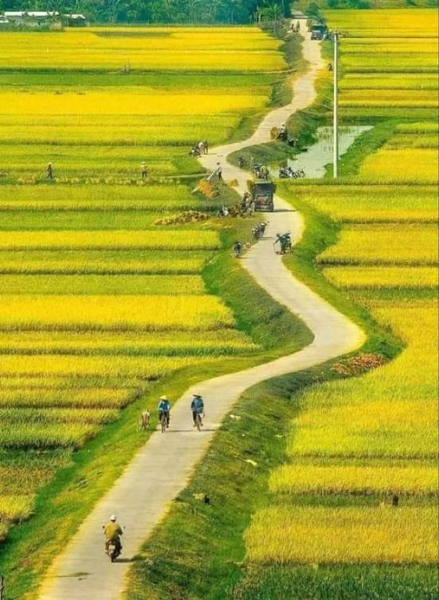
সবাইকে ধন্যবাদ

Slide 23
মূল্যায়ন
*আমার দেশ কবিতাই গ্রামের কোন কোন ছবির কথা বলা হয়েছে?
*কবিতাটি শুদ্ধ উচ্চারণে আবৃত্তি করে শোনাও

Slide 24
বাড়ীর কাজ
কবিতাটি বাড়ি থেকে লিখে আনবে

Slide 25
সবাইকে ধন্যবাদ

